Slide 1

TÍTULO
Palestrante
Formação
Universidade

Slide 2
Declaração de conflito de interesses
*De acordo com a RDC 96/2008 da ANVISA

Slide 3
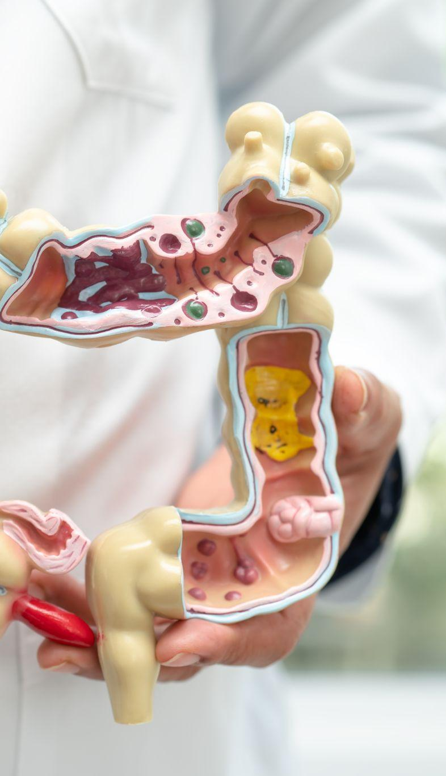
Sobre o/a palestrante
Este é um parágrafo. Sinta-se à vontade para editá-lo da melhor forma, mas lembre-se de respeitar os espaçamentos. Se for necessário, utilize mais de um slide.
Informação 01;
Informação 02;
Informação 03.
*substitua a imagem

Slide 4
Insira titulo aqui
Este é um parágrafo. Sinta-se à vontade para editá-lo da melhor forma, mas lembre-se de respeitar os espaçamentos. Se for necessário, utilize mais de um slide.

Slide 5

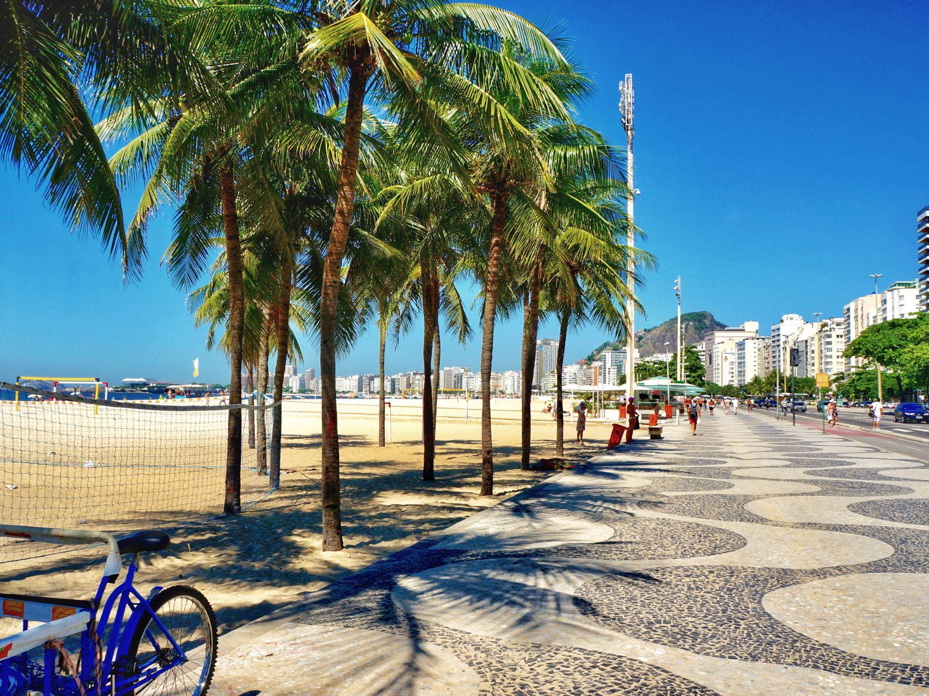
Insira imagens aqui
Este é um parágrafo. Sinta-se à vontade para editá-lo da melhor forma, mas lembre-se de respeitar os espaçamentos. Se for necessário, utilize mais de um slide.
*substitua as imagens
*cuide as margens

Slide 6

Para dar destaque
Este é um parágrafo. Sinta-se à vontade para editá-lo da melhor forma, mas lembre-se de respeitar os espaçamentos. Se for necessário, utilize mais de um slide.

Slide 7
“insira uma frase de efeito ou algo que queira dar muito destaque”

Slide 8
Para inserir gráficos

Slide 9
OBRIGADO

